Slide 1
大语言模型学习汇报
从"预测下一个词"到涌现智能
学习汇报 | 2026年7月

Slide 2
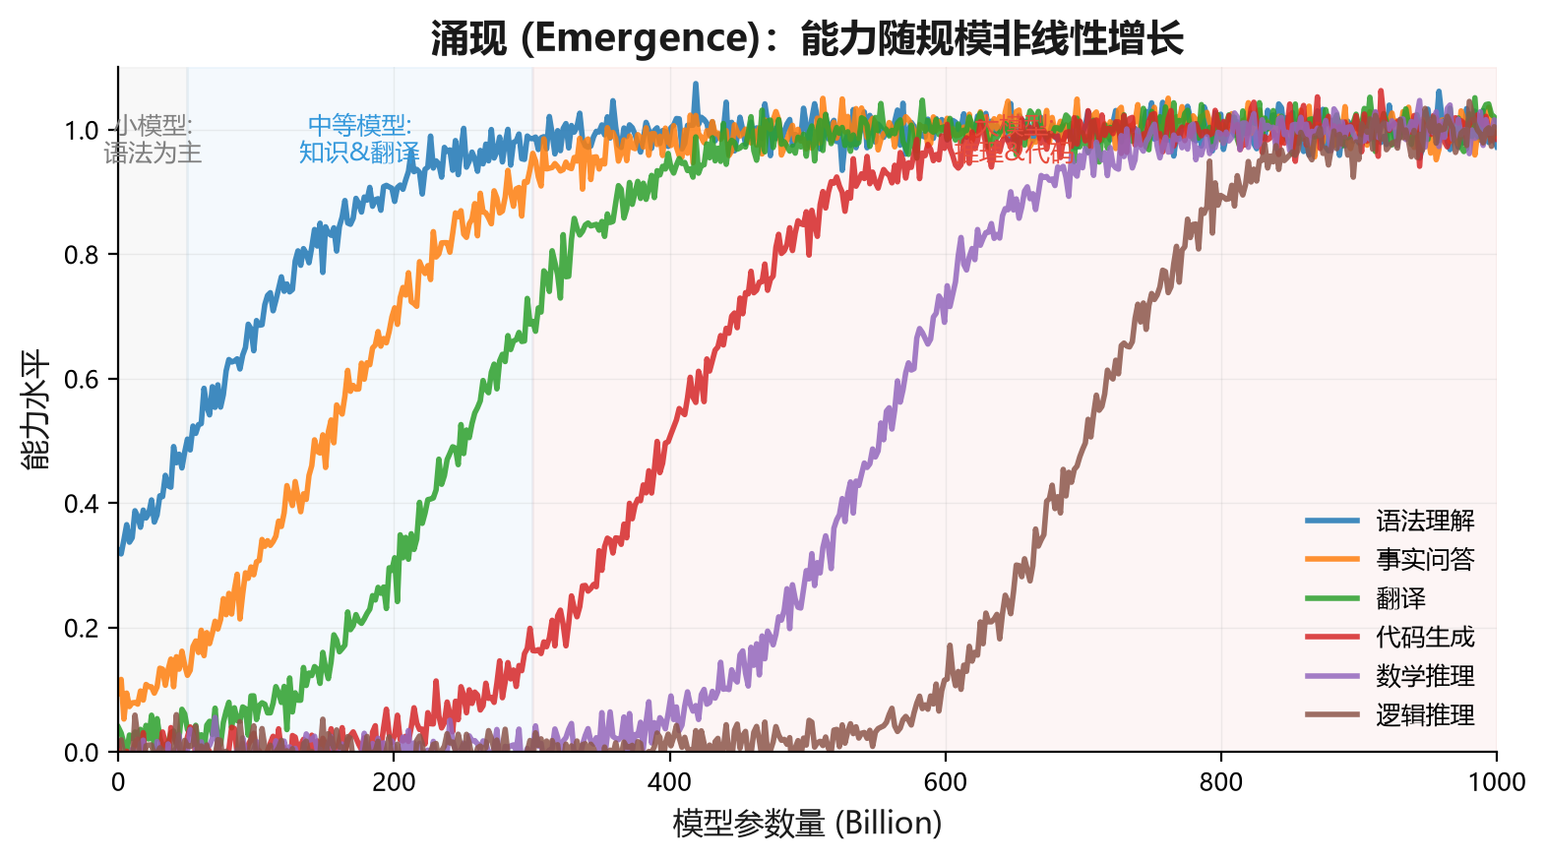
Section 1 | 问题背景
语言模型的本质任务是什么？
核心定义
语言模型 (Language Model) 的任务极其简单：
给定前文 → 预测下一个词（token）的概率分布
P( wₜ | w₁, w₂, ..., wₜ₋₁ )
这看起来只是一个"文字接龙"游戏。但正是这个简单的自监督任务，
当模型足够大、数据足够多时，涌现出了令人惊讶的智能。
核心洞见：为了准确"预测下一个词"，模型必须学会语法、事实、推理、上下文理解——这些恰好构成了我们所说的"智能"。
2

Slide 3
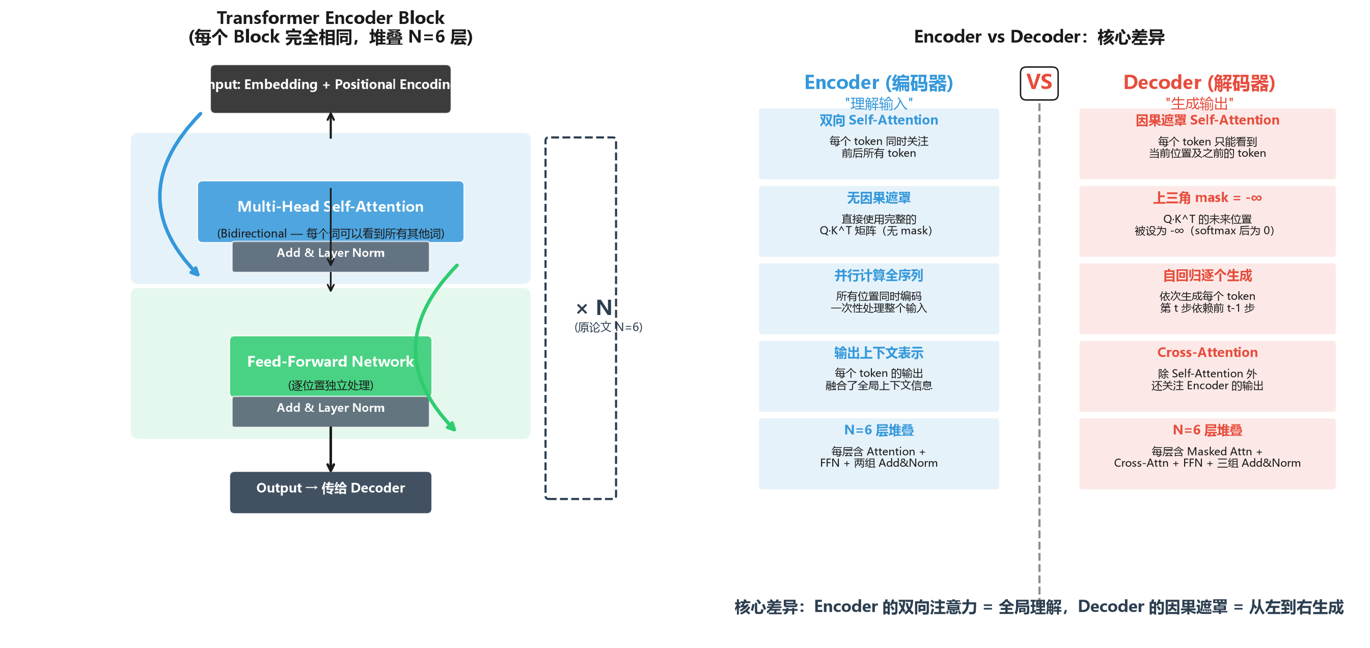
Section 2 | 核心机制 · Encoder
Transformer Encoder：双向理解的核心引擎
Encoder 的定位与结构
Encoder 的任务：将输入序列编码为富含上下文的连续表示
原始论文 (Attention Is All You Need, 2017) 中：
• Encoder 堆叠 N=6 个完全相同的 Block
• 每个 Block 包含两个子层：
① Multi-Head Self-Attention（双向）
② Feed-Forward Network
• 每个子层后接：Add（残差连接）+ LayerNorm（层归一化）
Encoder vs Decoder 的关键差异：
• Encoder：双向 Self-Attention — 每个词看到所有其他词
• Decoder：因果遮罩 Self-Attention — 每个词只能看到之前的词
• Decoder 额外含 Cross-Attention 层，用于关注 Encoder 输出
Encoder 输出的是一组向量 K/V，供 Decoder 的 Cross-Attention 使用。
6

Slide 4
Section 2 | 核心机制 · Encoder Step 1
Step 1：Tokenization — Encoder 接收的第一道工序
Encoder 的输入：任意文本 → Token ID 序列
BPE (Byte Pair Encoding) 算法
无论是编码还是生成，模型都只能处理数字（矩阵运算）。
Tokenization 是所有 NLP 模型的共同入口——Encoder 也不例外。
三种分词策略对比：
1. Word-level (词级分词) → 直观但 OOV 问题严重
"the cat sat" → ["the", "cat", "sat"] 未登录词 (OOV) 无法处理
2. Character-level (字符级) → 无 OOV 但序列太长
"cat" → ["c", "a", "t"] 每个字符一个 token，语义信息稀疏
3. Subword (子词分词) ✅ → 当前主流方案
"tokenization" → ["token", "ization"] 高频词完整保留，低频词拆为子词
平衡了词汇表大小与 OOV 问题，Encoder 和 Decoder 共享同一词表
核心流程：迭代合并最常共现的 token 对
初始：每个字符是一个独立 token
文本: "low low low" → [l, o, w, _, l, o, w, ...]
迭代：统计 → 合并 → 重复，直到词表达到目标大小
Round 1: (l, o) 频率最高 → 合并为 'lo'
Round 2: (lo, w) 频率最高 → 合并为 'low'
Round 3: (low, _) 频率最高 → 合并为 'low '
... 持续 N 轮 ...
最终结果：词汇表大小 = 训练轮数（人为设定）
GPT-1: ~40,000 (BPE)
BERT: ~30,000 (WordPiece, BPE 变体)
GPT-4: ~100,277 (cl100k_base)
Encoder & Decoder 的 Tokenization 完全一致
（原论文的 Encoder 和 Decoder 共享同一个 Embedding 矩阵）
7

Slide 5
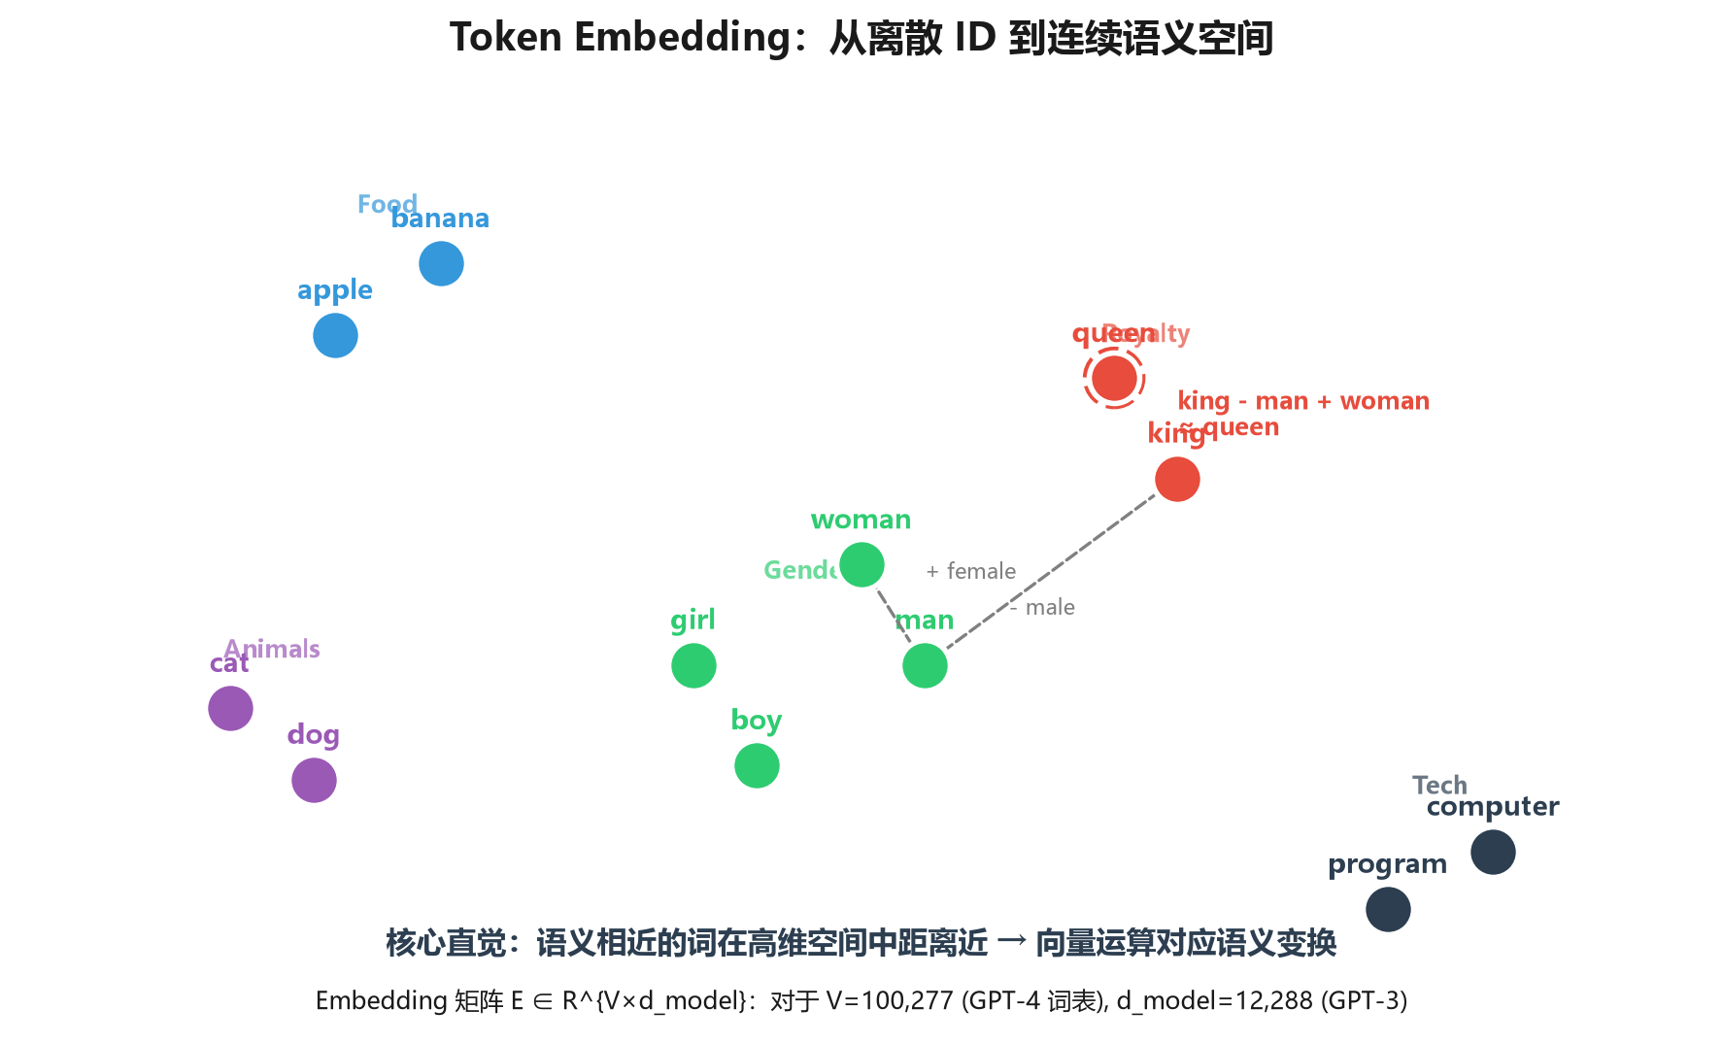
Section 2 | 核心机制 · Encoder Step 2
Step 2：Token Embedding — 为 Encoder 构建语义空间的基础
Embedding：Encoder 看到的不再是 ID，而是含义向量
数学定义：Embedding = 一个可学习的查找表 E ∈ R^(V × d_model)
V = 词汇表大小 d_model = 模型隐藏维度
对输入序列的每个 token ID tᵢ，查表得到其向量表示：
xᵢ = E[tᵢ, :] ∈ R^(d_model)
这条向量就是 Encoder 第一层的输入。
原论文中 Encoder 和 Decoder 共享 Embedding 矩阵
Embedding 维度与模型规模：
Original Transformer: d_model = 512
BERT-Base: d_model = 768 (E: 30k×768 ≈ 23M 参数)
BERT-Large: d_model = 1024 (E: 30k×1024 ≈ 31M 参数)
Embedding 层已经占模型总参数的不小比例！
正是因为参数多，Embedding 才能学到丰富的语义信息。
核心洞见：Embedding 将离散 token ID 映射为连续语义坐标。在这个空间中，「距离 ≈ 语义相似度」。Encoder 的后续 Attention 层正是在这个连续空间上做运算，这也是它能捕获复杂语言模式的基础。
8

Slide 6
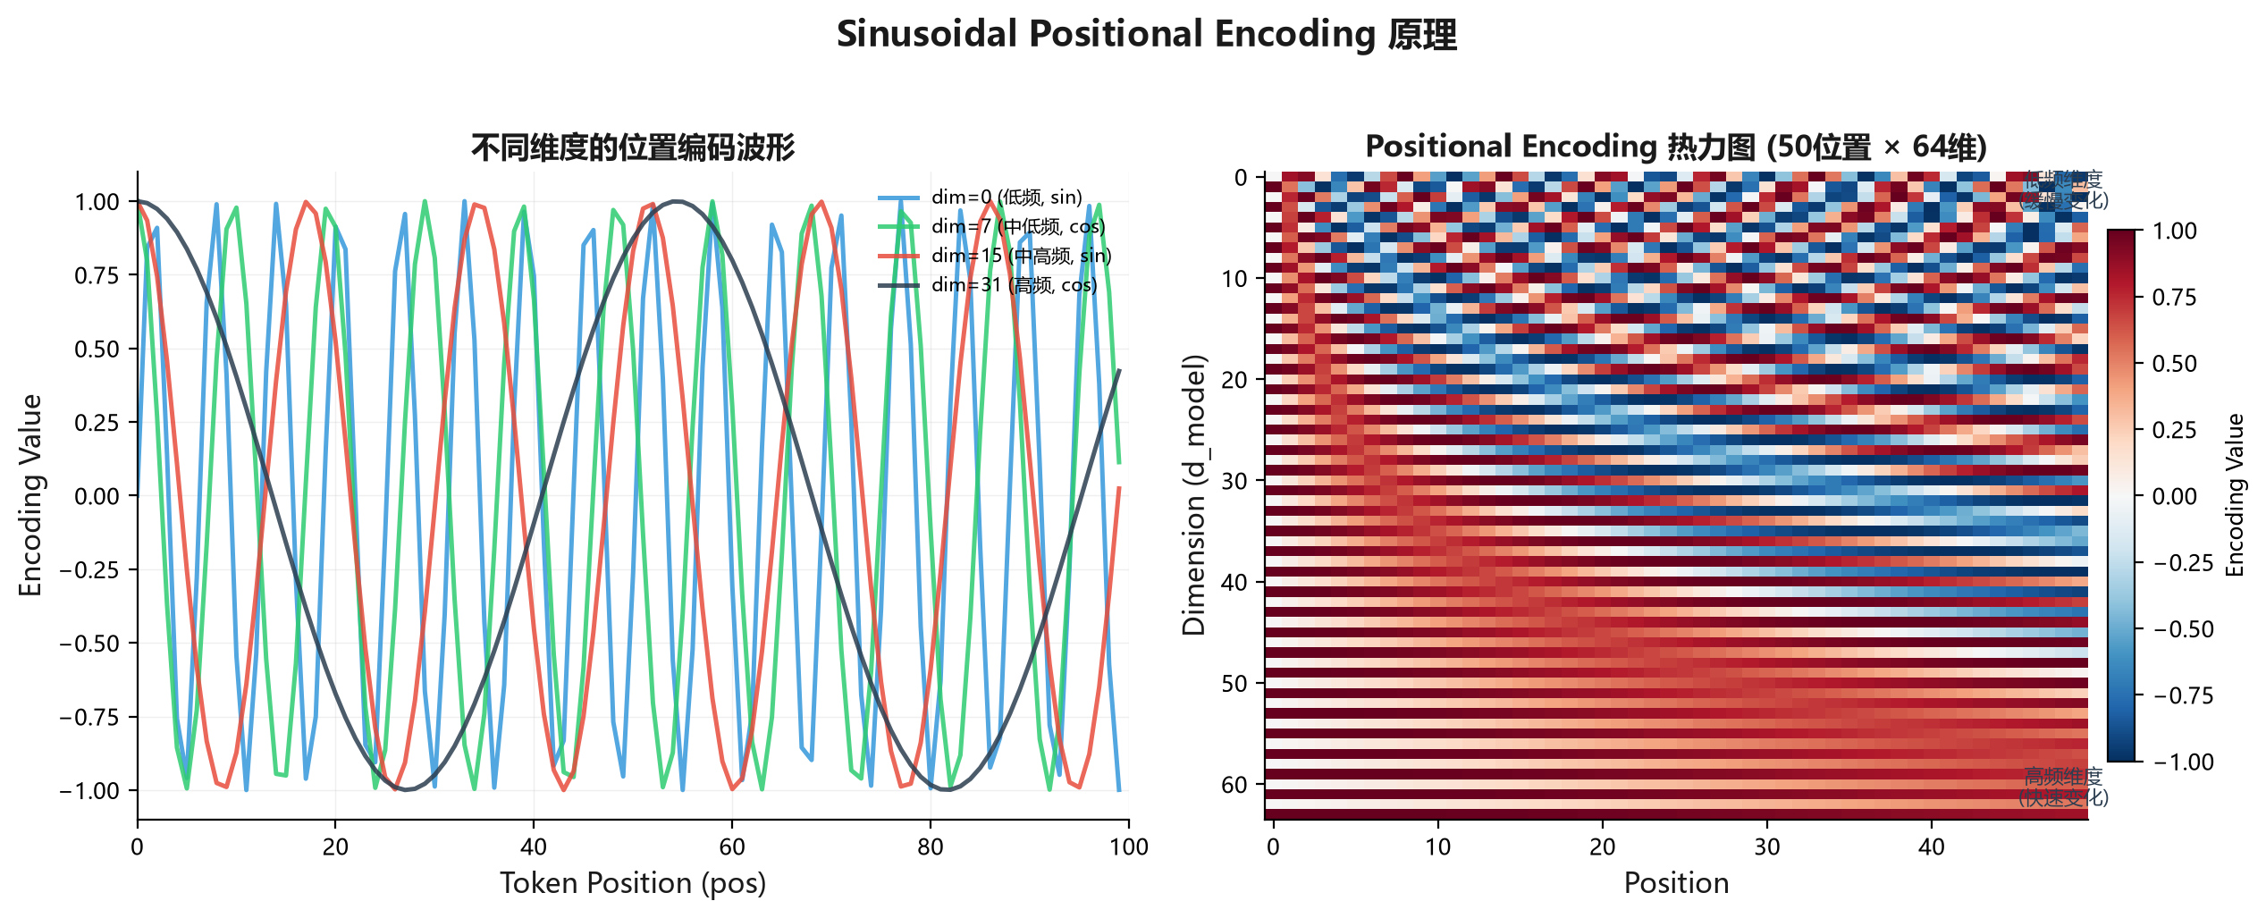
Section 2 | 核心机制 · Encoder Step 3
Step 3：Positional Encoding — 让 Encoder 知道词在哪里
Encoder 的 Self-Attention 天然不具备位置感知
问题：Self-Attention 计算的是 token 之间的相似度——
同一个句子，"狗追猫" 和 "猫追狗" → Attention 矩阵完全相同！
解决方案：Sinusoidal Positional Encoding（位置编码）
在 Embedding 向量上加上一个位置相关的向量 PE(pos)：
PE(pos, 2i) = sin( pos / 10000^(2i / d_model) )
PE(pos, 2i+1) = cos( pos / 10000^(2i / d_model) )
pos = 位置索引 (0, 1, 2, ..., seq_len-1)
i = 维度索引 (0, 1, ..., d_model/2 - 1)
设计巧思：
• 偶维度 sin + 奇维度 cos → 每个位置有唯一的 d_model 维编码
• PE(pos+k) 可由 PE(pos) 线性表示 → 允许模型学习相对位置关系
• 可外推 → 训练时未见过的长度也能直接编码 (sin/cos 定义在所有位置)
Encoder & Decoder 的位置编码完全相同
原论文中 Encoder 和 Decoder 都用相同的 Sinusoidal PE。
这保证了两个模块对位置信息的理解是一致的。
现代改进：RoPE (旋转位置编码)
• 通过对 Q、K 施加旋转来注入位置信息
• 内积 Q^T·K 自动包含 token 间的相对位置差
• LLaMA / GPT-NeoX 等模型采用，效果优于 Sinusoidal
9

Slide 7
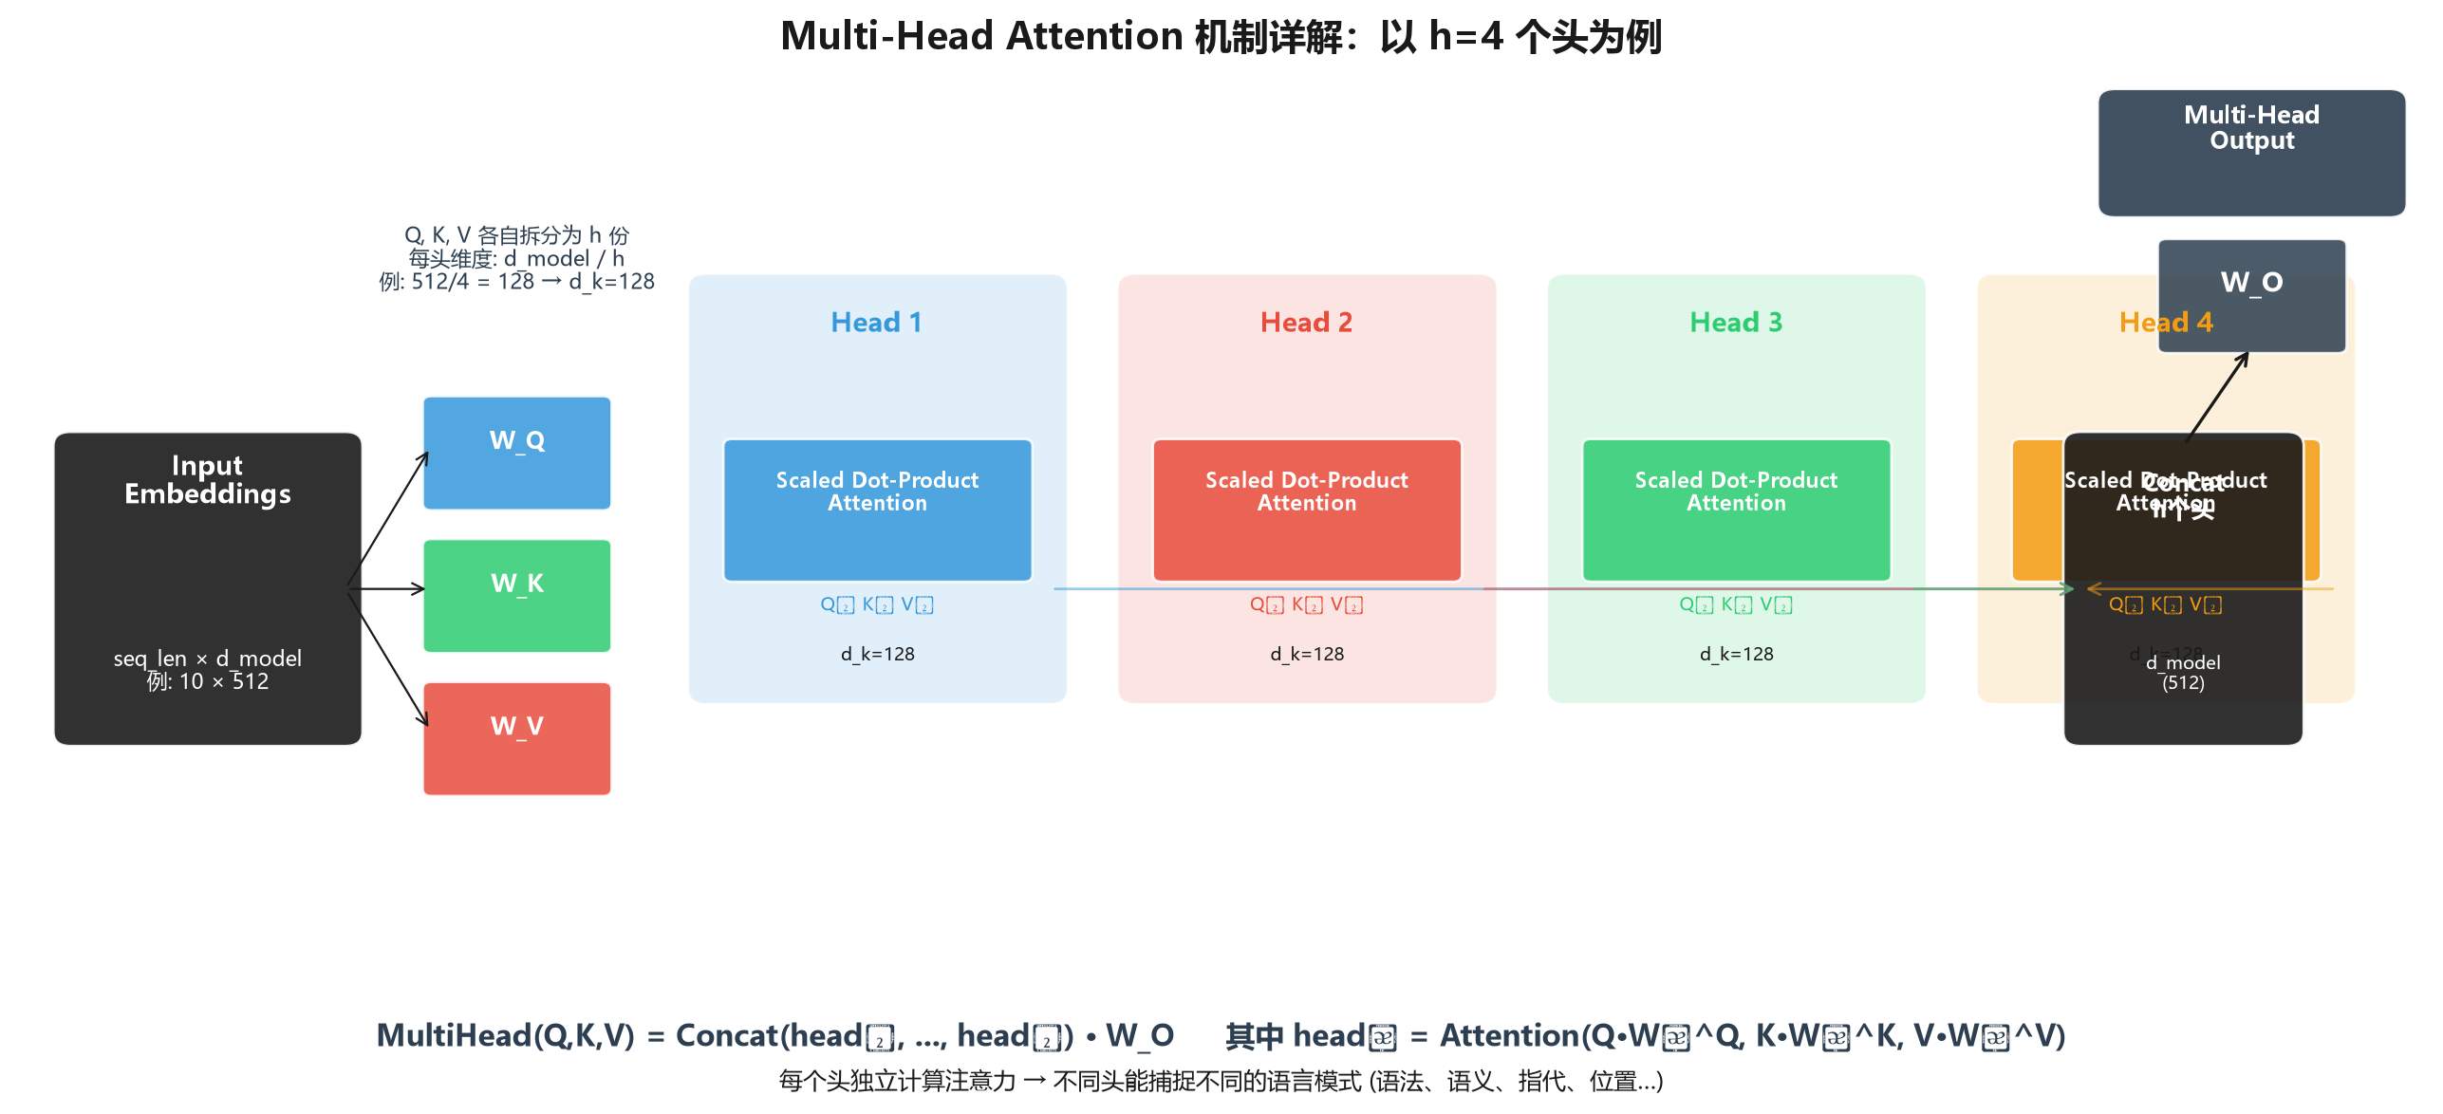
Section 2 | 核心机制 · Encoder Step 4
Step 4：Encoder 的双向 Self-Attention — 全局视野
① 从 Embedding 生成 Q, K, V
② 核心公式：Scaled Dot-Product Attention
③ 关键差异：有无因果遮罩
输入：X = [x₁, x₂, ..., xₙ] ∈ R^(n × d_model)
（每个 xᵢ 已经是 Embedding + Positional Encoding）
Q = X · W_Q W_Q ∈ R^(d_model × d_k)
K = X · W_K W_K ∈ R^(d_model × d_k)
V = X · W_V W_V ∈ R^(d_model × d_v)
原论文: d_model=512, h=8 → d_k = d_v = 64
Attention(Q,K,V) = softmax( Q·K^T / √d_k ) · V
分步拆解：
(a) scores = Q · K^T
[n×d_k] · [d_k×n] → [n×n] 每个元素 = queryᵢ 与 keyⱼ 的内积
(b) scaled = scores / √d_k
防止 d_k 过大时内积值爆炸 → softmax 梯度消失
(c) weights = softmax(scaled, dim=-1)
[n×n] 每行是一个概率分布（行和为 1）
(d) output = weights · V
[n×n] · [n×d_v] → [n×d_v] 对所有 Value 加权平均
时间复杂度：O(n²·d_model) n = 序列长度
——这也是长序列处理的瓶颈所在。
Encoder：双向 Attention（无 Mask）
每个 token 关注所有 token
充分融合前后上下文
适用于「理解」任务
(BERT、分类、问答)
Decoder：因果 Attention（有 Mask）
每个 token 只能关注
当前位置及之前的 token
未来位置被设为 -∞ (mask)
适用于「生成」任务
(GPT、机器翻译)
因果遮罩的具体实现：
mask[i, j] = 0 (如果 j ≤ i)
mask[i, j] = -∞ (如果 j > i)
softmax(-∞) → 0，未来位置的权重被清零
④ Multi-Head：多个子空间并行 每个头有自己的 W_Q、W_K、W_V → 关注不同模式。 MultiHead = Concat(head₁,...,head_h) · W_O 不同头的分工（经可解释性研究发现）：语法头、指代头、位置头、语义头…
10

Slide 8
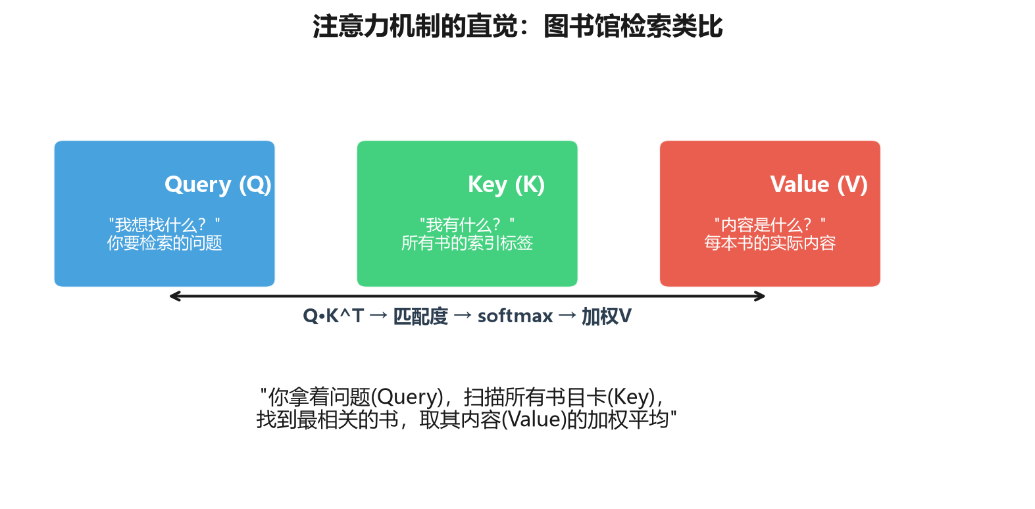
Section 2 | 核心机制
注意力机制：直觉解释
图书馆检索类比
Q (Query) — 你要找什么？
你拿着一个问题走进图书馆，想知道答案
K (Key) — 我有什么？
每本书的书脊上贴着标签，描述它的内容
V (Value) — 实际内容是什么？
每本书的正文是真正的信息
注意力 = 扫描所有书的标签(Q·K)，找到最相关的，取其内容的加权平均
Self-Attention 的特例：Q, K, V 都来自同一句话——让句子"自己看自己"，理解词与词之间的关系。
4

Slide 9
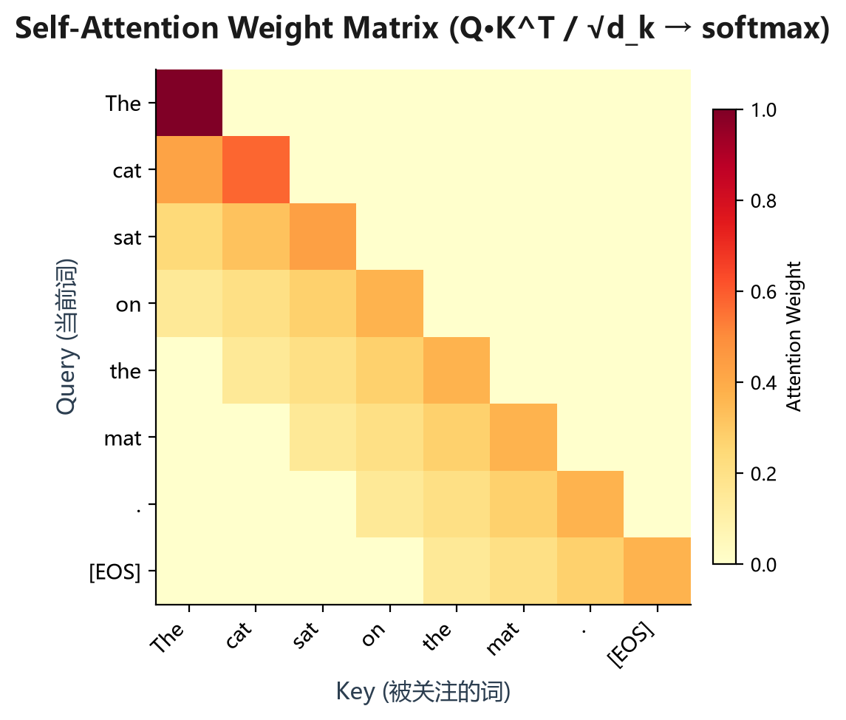
Section 2 | 核心机制
注意力权重可视化：词与词的关联强度
如何读这张图？
纵轴 = 当前词 (Query)
横轴 = 被关注的词 (Key)
颜色越深 = 关注度越高
5

Slide 10
Section 2 | 核心机制 · Encoder Step 5
Step 5：FFN + Residual + LayerNorm — 让 Encoder 更深更强
Feed-Forward Network (FFN)
Residual Connection (残差连接)
Layer Normalization
公式：FFN(x) = ReLU(x·W₁ + b₁)·W₂ + b₂
为什么需要 FFN？
• Attention 本质是线性加权——缺少非线性
• FFN 引入非线性激活 → 表达能力质的飞跃
• FFN 是模型「知识存储」的主要位置
• 逐位置独立运算——Encoder 中所有位置并行处理
维度变化（原论文）：
d_model (512) → FFN 中间层 (2048, 4× d_model) → d_model (512)
FFN 的参数量：W₁ (512×2048) + W₂ (2048×512) ≈ 2.1M / 层
Encoder 有 6 层 → FFN 总参数 ≈ 12.6M（仅 Encoder 的 FFN 部分）
公式：Output = LayerNorm(x + Sublayer(x))
为什么 Transformer 必须用残差？
深层网络的核心难题：梯度消失
反向传播时梯度通过链式法则逐层相乘——
层数越深，前面层的梯度越小，几乎不更新。
残差的解决方案：
• 提供一条「身份映射」路径，让梯度直达浅层
• 每层只需学习「残差」= 期望输出 − 输入
• 即使 Sublayer 学得很差，输出也不会比输入更差
直观类比：
无残差：每层从零构造 + 容易丢失原始信息
有残差：每层只需对输入做「增量修正」
Encoder 中有两处残差连接：
① Self-Attention 后: x→SA→Add→LN
② FFN 后: x→FFN→Add→LN
LayerNorm(x) = γ · (x-μ)/σ + β
γ, β 是可学习的缩放和偏移参数
μ, σ 对每个样本的 d_model 维度单独计算
Encoder 最终输出：
6 层处理后得到富含上下文的 K, V 矩阵
传递给 Decoder 的 Cross-Attention 层使用
11

Slide 11
Section 2 | 核心机制 · 总结
多层堆叠 & 输出分布
为什么需要多层堆叠？
最终的输出：概率分布
GPT-2 Small: 12 层, 每层 12 个注意力头
GPT-3: 96 层, 每层 96 个注意力头
不同层学到不同的语言抽象：
底层 (1-4层): 词法/句法模式
中层 (5-8层): 语义关系
高层 (9-12层): 抽象推理/知识
这被称为 "progressive abstraction"——
模型逐层构建对语言越来越抽象的理解。
最后一层 hidden state →
线性投影到词汇表大小 →
Softmax 归一化 →
每个词的预测概率
词表大小示例：
GPT-2: ~50,000 个 token
GPT-4: ~100,000 个 token
模型输出的是一个概率向量——
"下一个词"只是这个分布中
概率最高的那个 token。
采样策略：
greedy (贪心)
top-k / top-p (核采样)
temperature (温度调节)
12

Slide 12
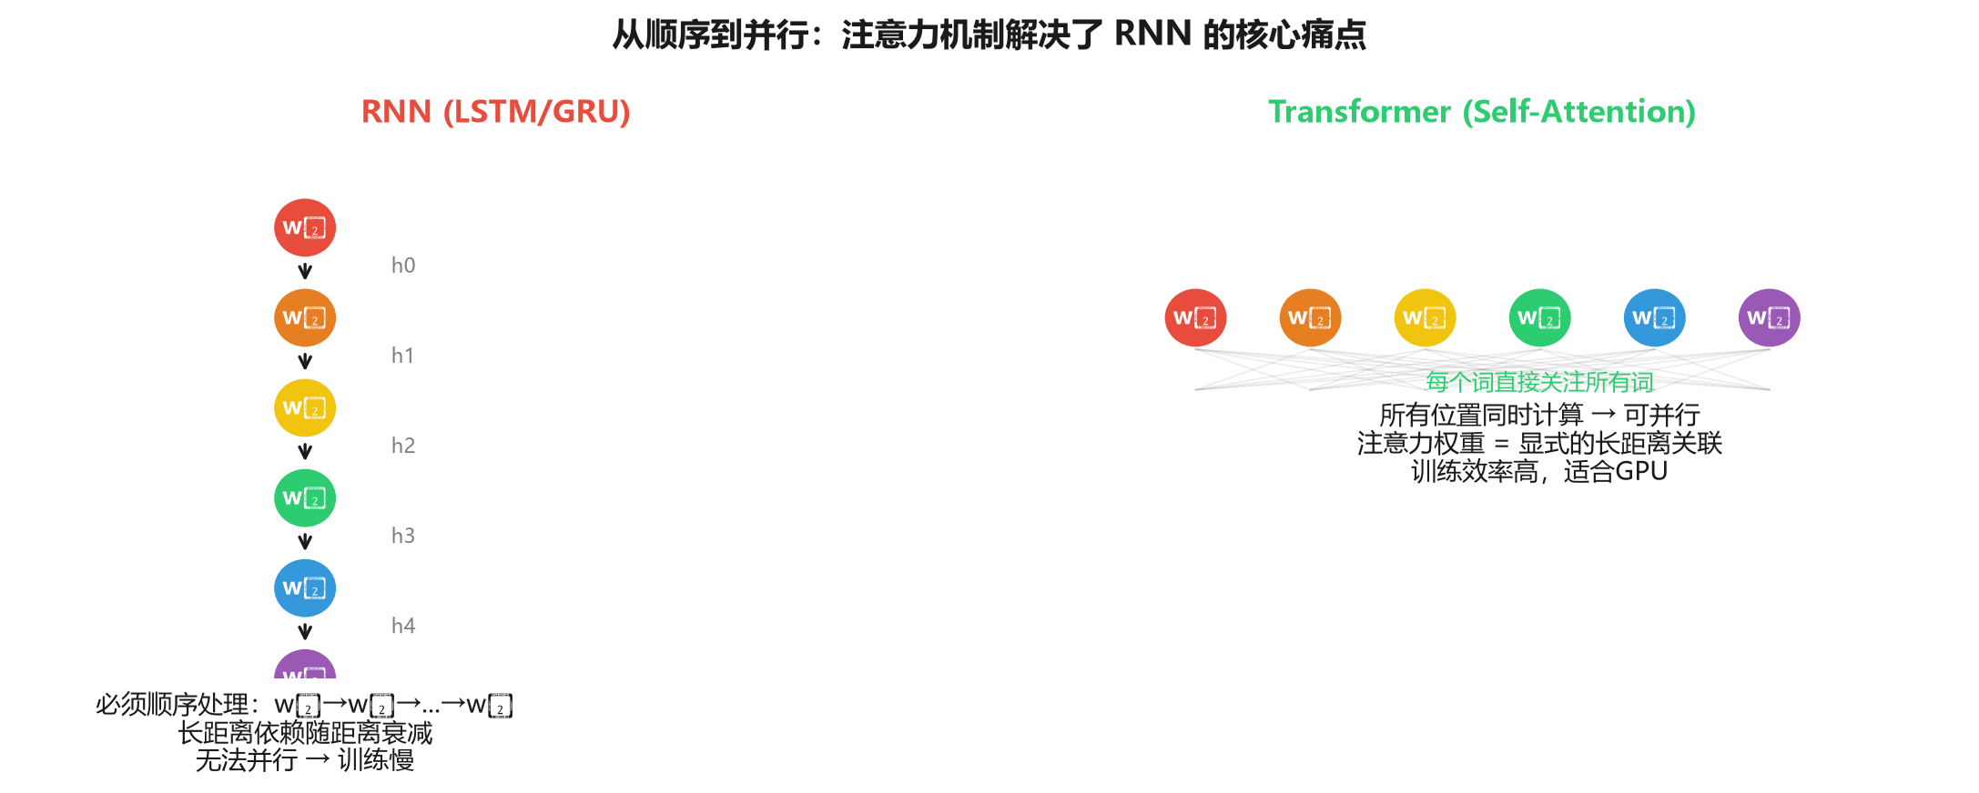
Section 2 | 问题背景
从 RNN 到 Transformer：为什么要革新？
RNN 的核心痛点
1. 顺序处理，无法并行
像读书一样必须逐字逐句，训练极慢
2. 长距离依赖消失
第1个词的信息传到第100个词时已几乎消失
3. 梯度消失/爆炸
反向传播经过长链后，梯度趋近于0
关键突破：Transformer 用 Self-Attention 让每个词都能"一眼看到"所有其他词，O(1)的路径长度解决了长距离依赖问题。
3

Slide 13
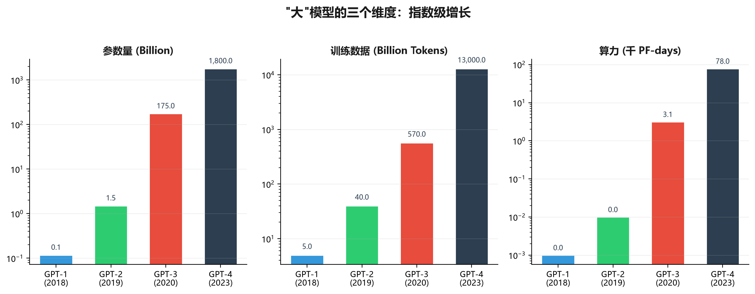
Section 2 | 核心机制
"大"模型的"大"体现在哪些维度？
参数量 (Parameters)
训练数据 (Data)
算力 (Compute)
模型中的可训练权重数量 GPT-3: 175B | GPT-4: ~1.8T (估计)
训练所用的文本总量 GPT-3: ~570GB | GPT-4: ~13TB (估计)
训练所用的 GPU 计算量 GPT-3: ~3,640 PF-days | GPT-4: ~78,000 (估计)
13

Slide 14
Section 4 | 思考与展望
我的疑问与思考
1. 幻觉问题 (Hallucination)
模型会编造看似合理但完全错误的事实。既然模型只是在"预测下一个词"，它并不真正"知道"什么是真什么是假。这是否意味着单纯扩大规模无法根本解决幻觉？
2. 我们真的理解这些模型吗？
数以亿计的参数交互产生的结果，目前主要是"现象学"研究——我们看到能力涌现，但并不完全理解机制。
17

Slide 15
Tokenization 与上下文窗口
大模型的"眼睛"和"视野"
学习汇报 | 2026年7月

Slide 16
Section 1 | 问题背景
什么是 Token？为什么模型按 Token 计费？
Token = 模型处理的"最小单位"
为什么 API 按 token 计费？
语言模型不是逐字阅读，而是逐 token 处理。
Token 是文本被切分后的最小语义单元，
它可能是一个完整的词、一个词的一部分、
一个标点符号，甚至是一个字节。
"Hello world!" → ["Hello", " world", "!"]
3 个字符 → 3 个 token（正好相等，纯属巧合）
词汇表通常包含 5万~25万 个 token。
模型每步输出都是"词汇表上的概率分布"。
计算量 = 输入 token 数 × 输出 token 数
每次生成一个 token 都要做一次完整的前向传播。
Token 是"计算复杂度"的直接代理：
输入 100 tokens → 模型处理 100 次 attention
输出 50 tokens → 模型再处理 50 次（自回归）
为什么不是按"字符"计费？
"Hello" (5字符) = 1 token → 1 次前向传播
"你好" (2字符) = 2 tokens → 2 次前向传播
按字符计费无法反映真实计算量。
2

Slide 17
Section 1 | 问题背景
如何进行Token化？—— BPE (Byte Pair Encoding) 算法详解
▌BPE 五步流程
Step 1 — 初始化
将所有训练文本拆分为字符序列，构建初始词汇表
每个唯一字符 = 一个 token
例："low low lower" → 词汇表 {l, o, w, _, e, r}
Step 2 — 统计频率
扫描整个语料，统计所有相邻 token 对的共现次数
例：(l, o) 出现 3 次，(o, w) 出现 3 次，(w, _) 出现 1 次...
Step 3 — 合并最高频对
选出频率最高的 token 对，合并为一个新 token
例：(l, o) 频率最高 → 新 token "lo" 加入词汇表
Step 4 — 迭代
将合并后的新 token 序列作为输入，重复 Step 2-3
每次迭代词汇表 +1
Step 5 — 终止
当词汇表大小达到预设目标（如 100,000），停止合并
最终词汇表 = 初始字符 + 所有合并出的子词
▌BPE 合并过程：实例演示
输入语料： "low" "low" "lower" "newest" "widest"
初始词汇表（字符级）：
{l, o, w, e, r, n, s, t, i, d, _}
第1次合并: (l, o) → "lo"
第2次合并: (lo, w) → "low"
第3次合并: (e, s) → "es"
第4次合并: (es, t) → "est"
第5次合并: (e, r) → "er"
...
最终词汇表（部分）：
{l, o, w, e, r, n, s, t, d, _,
lo, low, es, est, er, ...}
→ "lowest" 的切分:
方案1: [low] [est] = 2 tokens
方案2: [low] [e] [st] = 3 tokens
→ BPE 总是选最少 token 的切分 (贪婪)
BPE 的核心思想：通过迭代合并高频字符对，学习到介于字符和词之间的「子词」表示——既保留了常见词的完整性，又能用多个子词组合表示罕见词。
3

Slide 18
Section 1 | 问题背景
WordPiece / Unigram / SentencePiece：三大主流替代方案
WordPiece (BERT)
Unigram (T5 / mBART)
SentencePiece
核心差异：用「概率」而非「频率」选择合并对
工作机制：
① 初始化：与BPE相同的字符级词汇表
② 每次选使训练语料「语言模型概率」
最大化的 token 对进行合并
③ 公式：选择 score =
count(pair) / (count(tok1)×count(tok2))
最大的对 —— 避免高频但无意义的合并
④ 用「##」前缀标记非词首子词：
「playing」→ [play] [##ing]
关键特性：概率驱动 → 对罕见词更友好
代表模型：BERT, DistilBERT
词汇表：~30,000 tokens
核心差异：从大词汇表「删」而非「增」
工作机制：
① 初始化：构建一个超大的种子词汇表
（包含所有常见子串）
② 计算每个 token 对总损失的影响：
loss(token) = 移除该token后
训练数据似然度的减少量
③ 每次删除影响最小的 token（约 10-20%）
④ 重复②③ → 词汇表逐步缩减到目标大小
关键特性：
• 概率式切分：每段文本存在多条可能路径
• 训练时选概率最高的路径
• 更灵活 → 更适合多语言场景
代表模型：T5, mBART, XLNet
词汇表：~32,000 tokens
核心差异：语言无关 + 空格可见 + 无损
工作机制：
① 不依赖「空格」分词 —— 空格是普通字符
将空格映射为「_」统一处理
② 直接在原始 Unicode 文本上训练
无需任何语言相关的预处理
③ 底层算法可选 BPE 或 Unigram
（通常选择 Unigram 以获得更好概率模型）
④ 编码/解码完全可逆 —— 信息无损
关键特性：
• 对所有语言「一视同仁」
• 中文/日文/韩文/阿拉伯文 → 无需特殊处理
• 所有字符都被保留（包括空格和换行）
• decode(encode(text)) ≡ text 保证成立
代表模型：Gemini, Llama, DeepSeek
词汇表：~128K~256K tokens
BPE（频率驱动）适合大多数任务 | WordPiece（概率驱动）更关注训练数据似然度 | Unigram（删减驱动）更灵活适合多语言 | SentencePiece（语言无关）是未来的趋势
4

Slide 19
Section 1 | 问题背景
Tokenizer 不是通用的！—— 训练数据如何"塑造"词汇表
▌为什么"语言税"是 tokenizer 层面的问题？
▌不同模型的 tokenizer 语料策略
Tokenization 不是数学上的确定性算法——它从训练语料中"学"出合并规则。
以 GPT 系列为例（cl100k_base）：
• 训练语料 90%+ 为英文文本
• BPE 迭代中，英文高频词对持续被合并 → 最终 1 token / 常用词
• 中文/日文/韩文的字符对→在语料中出现频率极低→很少达到合并阈值
• 因此非拉丁字符几乎每个字仍是 1-2 个独立 token
关键对比（同一 tokenizer，不同语言）：
」 "the" → 1 token (英文最常见词，合并上百次的结果)
」 "的" → 1 token (中文最常见字，但仅作为单字保留)
」 "language" → 1 token (字母组合反复出现后合并)
」 "语言" → 2 tokens (中文字符对未达合并阈值)
本质：tokenizer 的合并过程是语料分布的"函数"。语料偏斜 → 词汇表偏斜 → 计费不公。
GPT 系列 (cl100k_base):
语料: 英文 > 90%, 非英文 < 10%
中文 token 效率: 每字 ≈ 1.0-1.5 tokens
"语言模型通过预测下一个词" = 26 tokens
Qwen 2.5:
语料: 中文 30% + 英文 30% + 多语言 40%
中文 token 效率: 每字 ≈ 0.7-1.0 tokens
"语言模型通过预测下一个词" = 14 tokens
中文常用二字词合并为单 token: 「我们」「一个」...
DeepSeek V3:
语料: 均衡 40+ 语言分布
中文每字 ≈ 0.6-0.9 tokens（更优）
"语言模型通过预测下一个词" = 12 tokens
中/日/韩/阿均受益 → 多语言公平性最佳
→ 选择模型 = 选择 tokenizer = 选择成本结构
解决路径：① 扩大目标语言训练语料比例 ② 使用多语言均衡的 tokenizer（如 Qwen 的 multilingual tokenizer） ③ 探索按「有效信息量」而非 token 计费的可能性
5

Slide 20
Section 2 | 核心机制
上下文窗口：128K/200K/1M 意味什么？
上下文窗口 = Transformer 模型单次前向传播能一次性读取、处理的最大 token 总数。
包含两部分：
输入提示词（用户问题、文档、历史对话）
模型生成的输出回复
底层约束:
位置编码长度上限：训练时位置编码只预训练 / 可学习到固定长度，超过长度没有位置向量，模型不知道时序；
注意力计算算力与显存约束： 越大显存、耗时暴涨。
128k:整本中篇小说、完整论文合集、几十份合同、上万行代码、几十轮长对话历史全部塞进上下文；
200K:容纳超长篇单一材料：完整长篇小说、连续几百轮历史对话；
1M（百万 token）:一整本几十万字书籍、完整代码仓库、全年所有业务日志；
长上下文不意味"理解"了全部
• 窗口大 ≠ 所有内容被同等关注
• 中间信息容易被"遗忘"（见下页）
• 注意力分布极度不均匀
• O(n²) 计算成本：100K 窗口是 4K 的 625 倍
4

Slide 21
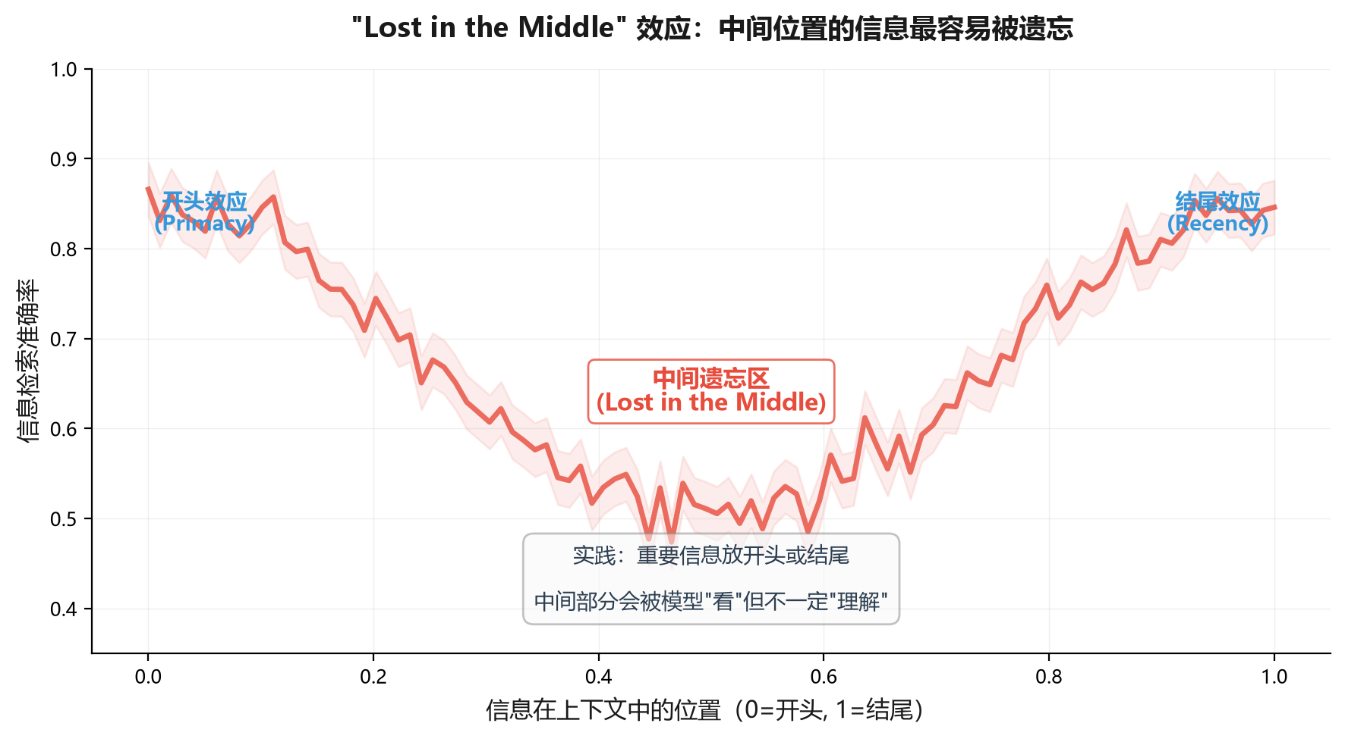
Section 2 | 核心机制
"Lost in the Middle"：上下文窗口不意味什么
Liu et al. (2023) 的实验发现
上下文越大，"中间"信息越容易被模型忽略。
三个位置的检索准确率：
开头 (0-10%): ～85%
中间 (40-60%): ~55% ← 谷底
结尾 (90-100%): ～82%
实践启示：
• 最重要的指令放开头（System Prompt）
• 最新的上下文放结尾（Recency Bias）
• 需要引用的事实放首尾，不要埋在中段
8

Slide 22
Section 2 | 核心机制
"Lost in the Middle"：原因分析
先天原因:
因果掩码与首因效应：因果掩码确保模型在预测当前token时，只能看到它之前的token。在深层网络中，这种机制导致信息流形成了不对称的依赖图。早期的token位于大量计算路径的上游，其梯度影响力会随着网络深度增加而呈指数级增长，形成了强大的“首因效应”。这解释了为什么模型会过度关注开头的内容。
残差连接（Residual Connections）与近因效应：残差连接为梯度从最终输出直接传回给最后一个token提供了“高速公路”，使其成为一个独立的信息锚点，形成了“近因效应”
后天训练:
训练数据中关键信息通常在开头或结尾,大模型养成了首尾偏好
位置编码导致远距离依赖缩减
8

Slide 23
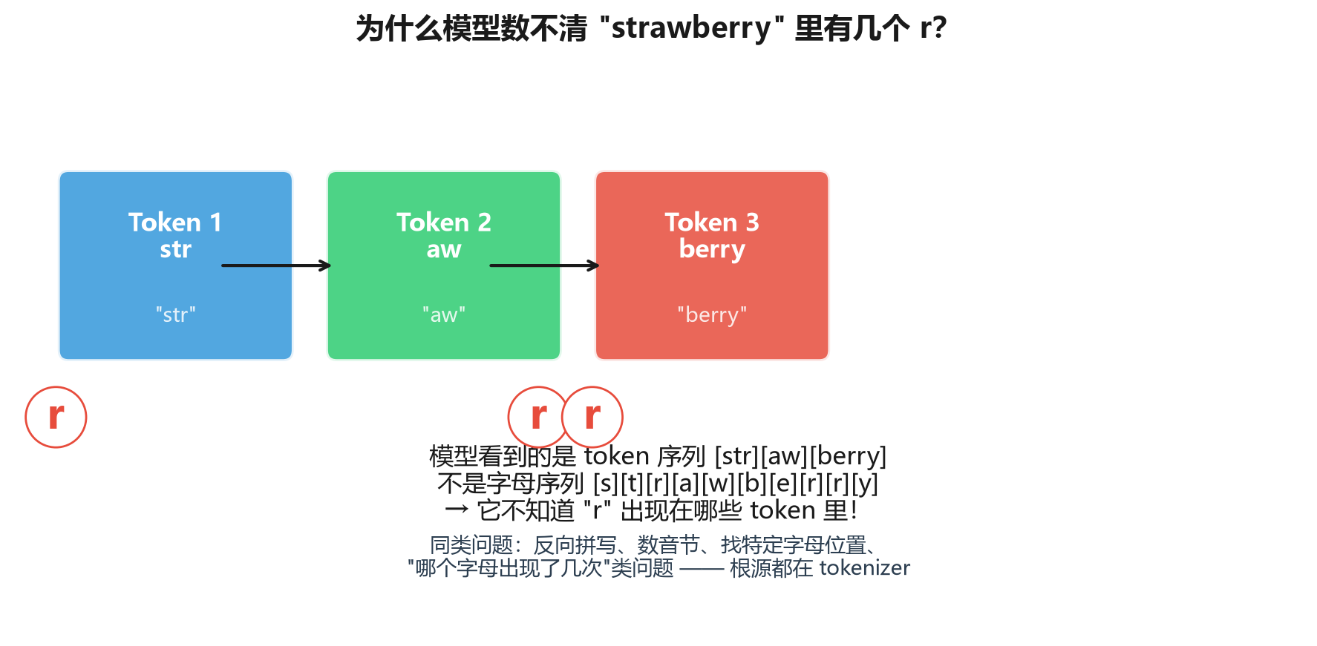
Section 2 | 核心机制
为什么模型数不清 "strawberry" 里有几个 r？
Tokenizer 导致的"盲区"
"strawberry" → [str][aw][berry]
字母 r 藏在 token 内部 → 模型"看不见"
同类失败案例：
• 反向拼写单词（token 不可逆）
• 数某个字母出现次数
• 判断单词音节数
• 找出第N个字母是什么
数字也被"任意"切分：
• "12345" → [123][45]
• "0.00001" → [0][.][000][01]
→ 解释了为什么模型算术能力差
大小写敏感性：
• "hello" vs "Hello" vs "HELLO"
是三个不同的 token ID → 不同向量
9

Slide 24
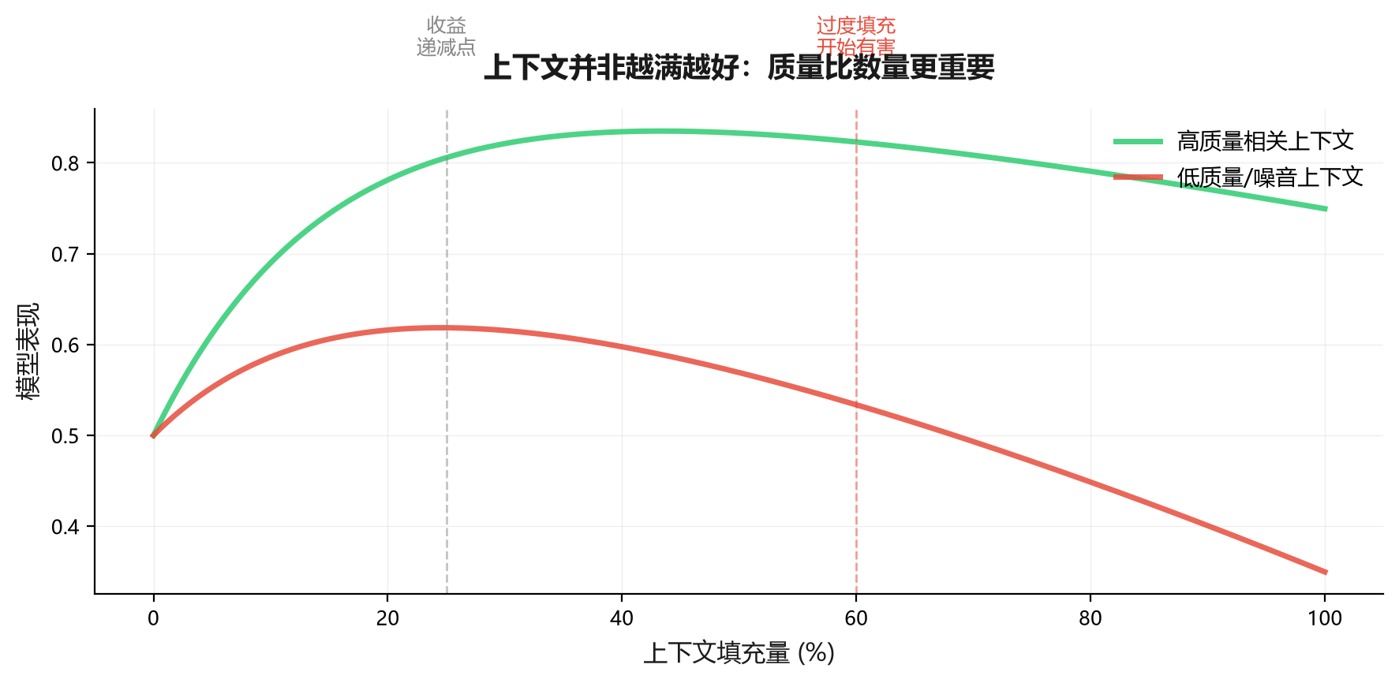
Section 2 | 核心机制
上下文越满越好吗？—— 质量 vs 数量
上下文填充的代价
塞得越满 ≠ 表现越好
负面影响：
1. 关键信息被噪音稀释
2. 注意力分散到无关内容
3. 中间遗忘效应加剧
4. 延迟增加（TTFT 更长）
5. 成本线性增长
最佳实践：
• 精选相关上下文，宁缺毋滥
• 给长文档加"目录"或摘要
• 用 RAG 检索 + 少量高质上下文
• 关键信息用特殊标记突出
经验法则: 20%-50% 窗口利用率通常最佳
10

Slide 25
Section 4 | 思考与展望
我的疑问与思考
1. Tokenizer 是否能进化到"字符级感知"？
当前的 BPE tokenizer 丢失了字符级信息，导致模型在字母/笔画级任务上表现差。Tokenizer是否可以在保持高效率高质量的前提下完成字符级的感知
2. 长上下文窗口是否有必要进一步扩大？
从 1K → 2K → 128K → 200K → 1M → 10M...持续扩展的边际收益在递减。Lost in the Middle 效应表明：窗口越大，中间越容易被忽略。如果 1M 上下文的中间 500K 几乎没有被有效利用，"更大窗口"是否收益不大？更高效的上下文压缩/选择性注意力是否是更好的方向？
14

Slide 26
大模型预训练解密
数据 · 算力 · Scaling Laws · 涌现 · 从基座到对话
学习汇报 | 2026年7月

Slide 27
目录
Contents
01
预训练数据
数据从哪来 · 规模多大 · 数据清洗为什么重要
02
Scaling Laws
幂律关系 · Chinchilla 修正 · 大力出奇迹的工程实践
03
涌现能力
大模型"突然"变聪明 · 规模是关键变量
04
预训练的成本
硬件/运营/隐性成本 · 为什么高校实验室做不了
05
从基座到对话
Base Model → SFT → RLHF · 你用的不是"原版"
2

Slide 28
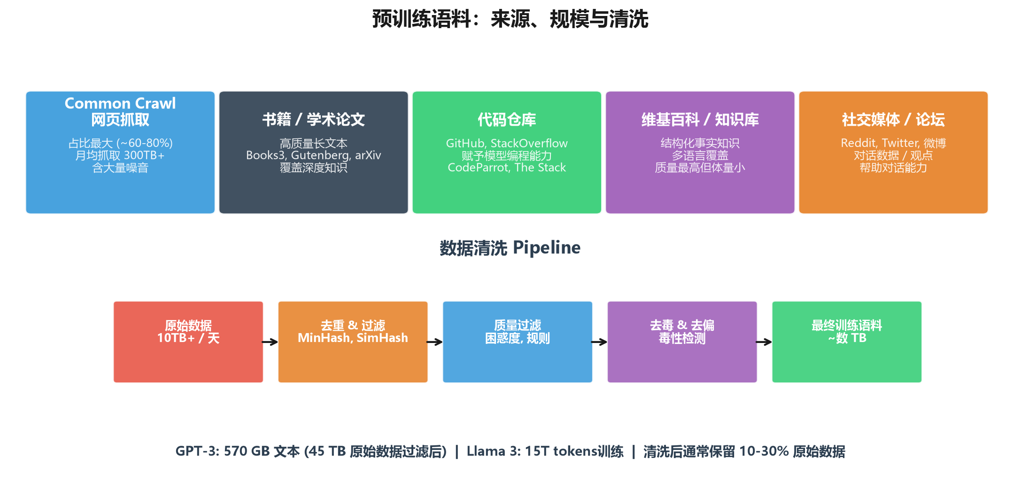
Section 1 | 预训练数据
预训练的数据从哪来？规模多大？
核心矛盾：预训练数据的"量"和"质"同样重要。未经清洗的原始网页噪音极大（广告、垃圾、重复），清洗后通常只保留 10-30%。GPT-3 用 570GB 文本（从 45TB 原始数据中过滤），Llama 3 已达 15T tokens——优质文本数据正在成为稀缺资源。
3

Slide 29
Section 1 | 预训练数据
数据清洗：Garbage In, Garbage Out
不清洗/清洗不足的后果
关键清洗技术
1. 毒性内容注入
模型学会生成仇恨言论、暴力内容
2. 基准污染 (Benchmark Contamination)
测试集文本混入训练集 — 评测结果作废
例：C4 数据集中发现了 MMLU 题库原文
3. 个人隐私泄露
邮箱、电话、地址等 PII 混入训练数据
→ 模型可能在生成中复现这些信息
4. 重复文本降低训练效率
重复数据 = 浪费算力，且导致记忆而非泛化
去重 (Deduplication)
MinHash / SimHash LSH 近邻去重
精确匹配 + 模糊匹配 (n-gram 重叠)
→ 可以去掉 50%+ 的重复内容
质量过滤
困惑度 (Perplexity) 过滤
启发式规则 (长度、特殊字符比例)
训练轻量分类器评分
毒性检测
Perspective API / 自定义毒性分类器
PII 检测与脱敏
数据配比 (Data Mix)
确定各来源（网页/书/代码/百科）的最优比例
Llama 3: 50% 通用网页 + 其他各 ~10%
4

Slide 30
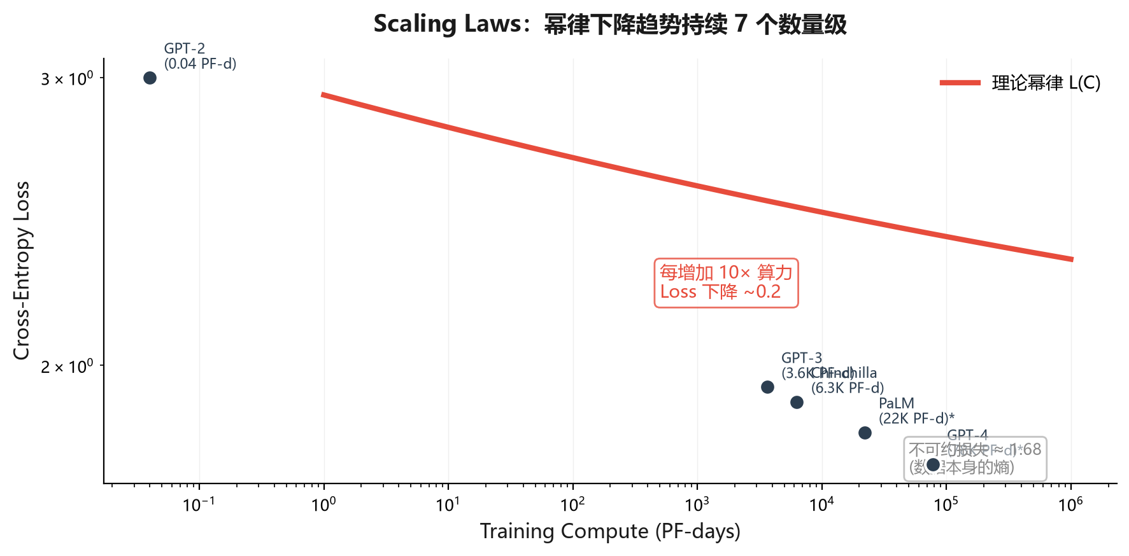
Section 2 | Scaling Laws
Scaling Laws 说了什么？
Kaplan et al. (OpenAI, 2020) 核心发现
Transformer 自回归语言模型的测试交叉熵损失 L，与三个核心资源变量呈幂律关系；在双对数 log-log 坐标系下是一条直线，可外推预测更大模型效果、规划算力预算。
1. 模型大小定律
参数量每增 10×，Loss 下降约 0.15
2. 数据量定律
训练数据每增 10×，Loss 下降约 0.25
3. 算力量定律
算力每增 10×，Loss 下降约 0.20
核心洞见：
"大力出奇迹"有理论基础 →
只要加算力、加数据，Loss 一定会降 →
这直接催生了 GPT-3/4 等千亿/万亿参数模型。
重要修正 — Chinchilla 定律 (DeepMind, 2022)：Kaplan 低估了数据的重要性。最优配置：每 1 个参数配 ~20 个训练 token（而非 Kaplan 建议的 1.5 token/param）。Llama 系列采用 Chinchilla 策略：小模型 + 更多数据 ≈ 大模型 + 更少数据的表现。
Hoffmann et al., "Training Compute-Optimal Large Language Models", NeurIPS 2022
5

Slide 31
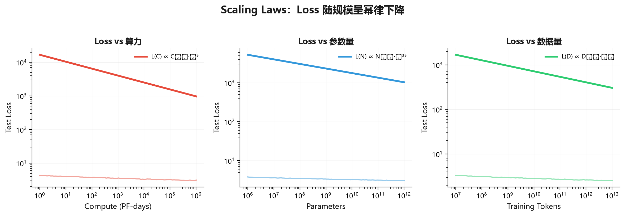
Section 2 | Scaling Laws
Scaling Laws 如何指导了"大力出奇迹"？
Scaling Laws 驱动下的模型规模扩张史
2018: BERT 0.3B
2019: GPT-2 1.5B
2020: GPT-3 175B
2022: PaLM 540B
2023: GPT-4 ~1.8T
先证实了预训练范式的有效性
展示了规模带来的文本生成质量跃升
Scaling Laws 论文发表 → 确认幂律趋势 → 直接推动千亿参数
进一步将算力推到极限，涌现出推理能力
Scaling Laws 的集大成者：万亿参数 + 海量数据 + 万卡集群
6

Slide 32
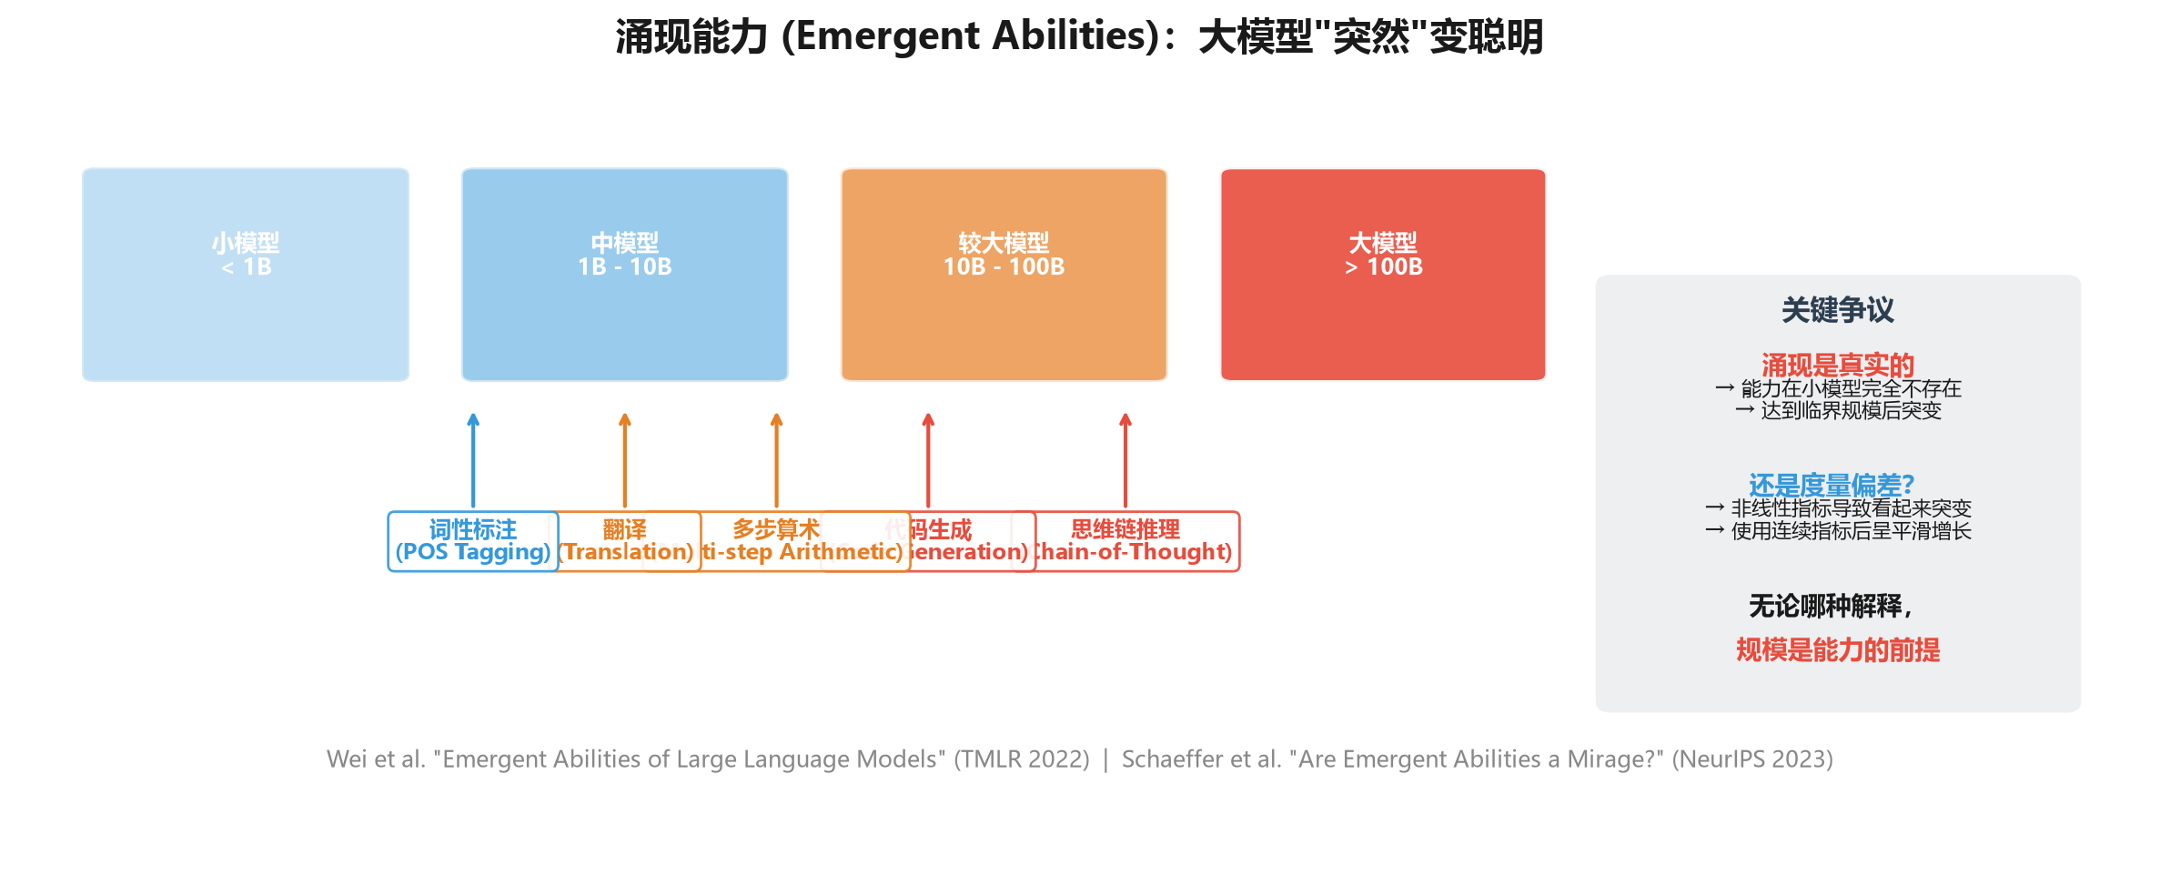
Section 3 | 涌现能力
涌现：为什么大模型会"突然"变聪明？
什么是涌现 (Emergence)？
涌现 = 小模型完全不具备、但当参数/算力/数据跨越某个临界点后突然出现的能力。
典型涌现能力：思维链推理 (Chain-of-Thought)、多步算术、代码生成、指令遵循、跨语言迁移。
关键争议：Wei et al. (2022) 认为涌现是真实的能力跃迁；Schaeffer et al. (2023) 则认为这是非线性评估指标造成的"海市蜃楼"——
使用连续指标（如 Token-level 概率）后，能力随规模平滑增长。但这不改变核心结论——规模仍然是这些能力的前提条件。
7

Slide 33
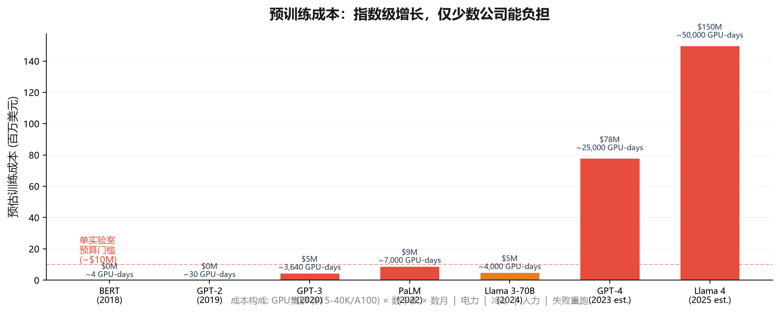
Section 4 | 预训练的成本
预训练为什么贵到只有少数公司做得起？
硬件成本
运营成本
隐性成本
• H100: ~$30K/张, 万卡集群 = $300M+ H200/B200 价格更高 • 网络: InfiniBand / NVLink • 存储: PB级高速存储系统 • 数据中心: 建设/租赁成本
• 电力: 1万张H100 ≈ 10MW ≈ 每月 $1M+ 电费 • 冷却: 液冷/风冷系统 • 网络带宽: 跨节点通信开销 • Llama 4 预估训练成本 ~$150M
• 失败重跑: 训练不稳定/崩溃 可能浪费数十万美元 • 人才: 顶级ML工程师年薪 $500K+ • 试错: 多次消融实验验证设计 • 数据实验: 配比/清洗策略迭代
8

Slide 34
Section 4 | 预训练的成本
我们实验室为什么不做预训练？
公司（OpenAI/Google/Meta）
高校实验室
我们能做什么？
• 万卡 GPU 集群 (H100/B200)
• 年投入 $10B+ 级别
• 自建数据中心
• 数百人全职团队
• 失败成本可承受
• 目标是 AGI / 商业变现
能做的事：
从头训练 GPT-4 级模型
探索 Scaling Laws 的极限
多模态预训练（Sora, GPT-4o）
• 几十~几百张 GPU
• 年预算 $100K-$1M
• 校内集群 / 租用云GPU
• 几个博士生 + 导师
• 资源紧张，每次实验需精打细算
• 目标是论文发表 / 学术突破
更合理的策略：
使用开源基座模型 (Llama, Qwen)
做 SFT / RLHF / 对齐研究
特定领域的继续预训练 (CPT)
高效微调 (LoRA, QLoRA)
数据/评估/可解释性研究
站在巨人肩膀上：
1. 领域继续预训练
医学/法律/金融垂直领域
数据量小（~GB），成本可控
2. 指令微调 + 对齐
几十条高质量数据即可
LoRA 只需 1-2 张 GPU
3. 评估与理解
测试基座模型的极限
机制可解释性研究
4. 数据工程
高质量数据的价值发现
合成数据生成方法
一句话总结：预训练是"炼钢"，做研究是"用钢材建房子"。我们需要理解钢是怎么炼的，但不需要自己从零建钢厂。
9

Slide 35
Section 4 | 预训练的成本
预训练的技术全景：练出好模型需要什么？
3D 并行策略
训练效率与稳定性
训练稳定性
数据并行 (DP / FSDP)
每张 GPU 持有完整模型副本
各自处理不同的 mini-batch
梯度通信后求平均
→ 最基础、最易实现的并行方式
张量并行 (Tensor Parallel)
将单层权重矩阵切分到多张 GPU
Megatron-LM 方案：按列/行切分
→ 解决单层过大放不下一张卡的问题
流水线并行 (Pipeline Parallel)
将模型不同层分到不同 GPU
GPipe: 微批次流水线减少空闲
→ 层数过多时的分层方案
实际训练：三者叠加使用
GPT-4: 数据 × 流水线 × 张量 三维混合
混合精度训练
FP16/BF16 前向 + FP32 主权重
→ 显存减半，速度翻倍
→ 几乎不损失精度
梯度累积
多步小 batch 累积后再更新
→ 在有限显存下模拟大 batch
激活检查点 (Gradient Checkpointing)
不存储所有中间激活值
反向传播时重新计算
→ 以 20% 计算换 50%+ 显存节省
Flash Attention
IO-aware 精确注意力算法
→ 显存 O(n) 替代 O(n²)
→ 长序列训练的关键使能技术
ZeRO 优化器 (DeepSpeed)
ZeRO-1/2/3: 分片优化器状态/梯度/参数
→ 极大降低单卡显存需求
Loss Spike —— 最可怕的噩梦
训练数十天后 Loss 突然飙升
→ 可能永远无法恢复
应对措施：
梯度裁剪
限制梯度范数上限
防止单步更新过大
学习率 Warmup
从极小 LR 线性增长
→ 避免训练初期的震荡
定期 checkpoint 与回滚
发现 spike 后回退到健康时刻
跳过"坏数据"批次继续训练
Embedding 归一化
LayerNorm / RMSNorm 置于前馈之前
Pre-LN 架构替代 Post-LN
10

Slide 36
Section 5 | Base Model → Chat Model
基座模型 vs 对话模型：你用的不是"原版"
如何从基座变成对话模型？
什么是基座模型 (Base Model)？
预训练阶段的直接产物
基座模型是通过在海量文本上进行自监督学习
（预测下一个 token）训练得到的原始模型。
它不做任何特殊任务——它只会"续写"。
预训练过程：
• 输入：TB-PB 级别的互联网文本
• 方法：自回归语言建模
• 目标：最小化预测下一个词的交叉熵损失
• 输出：一个"知道一切但不会回答"的模型
关键特性：
• 拥有压缩在参数中的世界知识
• 具备强大的模式和规律识别能力
• 但——它不理解"问题"和"回答"的区别
• 它看到文本就会继续写，而非给出精炼答案
例：给基座模型输入"1+1=?"
它可能会续写"2 2+2=4 3+3=6..."
而不是停在"2"。
训练全流程的三阶段
Stage 1 — 预训练 (Pre-training)
• 海量互联网文本，自监督学习
• 产物：基座模型
Stage 2 — 指令微调 (SFT)
• 引入对话模板
• 引入数万~数十万条高质量 (指令, 回答)
• 教会模型"回答问题"而非"续写"
Stage 3 — 对齐训练 (RLHF)
• 人类标注者比较回答并选择更优者
• 训练奖励模型 → 强化学习优化策略
• 目标：Helpful + Honest + Harmless
核心认知：
• 基座模型 → SFT → RLHF，每一步都在"驯化"
• 99% 的知识来自预训练，SFT/RLHF 只让模型"听话"
• GPT-1 (2018) → GPT-3 (2020) → ChatGPT (2022)
从"能续写"到"能回答"再到"人人都能用"
11

Slide 37
Section 6 | 思考与展望
我的疑问与思考
1. Scaling Laws 何时碰壁？
“只要堆参数、堆数据，性能就会稳步提升”的时代正在落幕
优质文本数据已接近耗尽,"全网"还有多少未使用的优质数据？
合成数据能否替代真实数据？模型吃自己生成的数据可不可行？
AI领域正从信奉一条“铁律”，转向探索一套更复杂、多维度的“新法则”。
13

Slide 38
总结：
01
数据是真正的护城河
预训练数据的质量和规模比模型架构更重要。清洗、去重、配比——这些"脏活累活"决定了模型的上限。数据工程可能是学术界最被低估的研究方向。
02
Scaling Laws 是工程蓝图
"大力出奇迹"不是口号，是有数学保证的。但 Chinchilla 定律告诉我们：数据和参数要同步增长，盲目堆参数而数据不够是浪费。MoE 可能是下一阶段的"性价比之选"。
03
规模催生涌现
大模型"突然"拥有的能力（推理、代码、思维链）在小模型上完全不存在。无论涌现是真实的还是度量偏差——跨过规模门槛是获得这些能力的前提。
04
预训练的技术门槛极高且还在上升
3D 并行、混合精度、训练稳定性——基础设施的复杂性让预训练成为少数玩家的游戏。万卡集群 + 数月训练 = 数亿美元投入。学术界应聚焦下游研究与高效方法。
05
基座模型 ≠ 你用的模型
ChatGPT 的背后是 Base Model → SFT → RLHF 三层递进。99% 的知识来自预训练，对齐只让它"会说人话"。理解这个区别，才能理解大模型的能力与局限。
"The best way to predict the future is to invent it." — Alan Kay | 感谢聆听，欢迎讨论！
14

